Slide 1
巨大実験の運営法と認識論
鈴木秀憲（名古屋大学）
2013/2/19@19th ICEPPシンポジウム

Slide 2
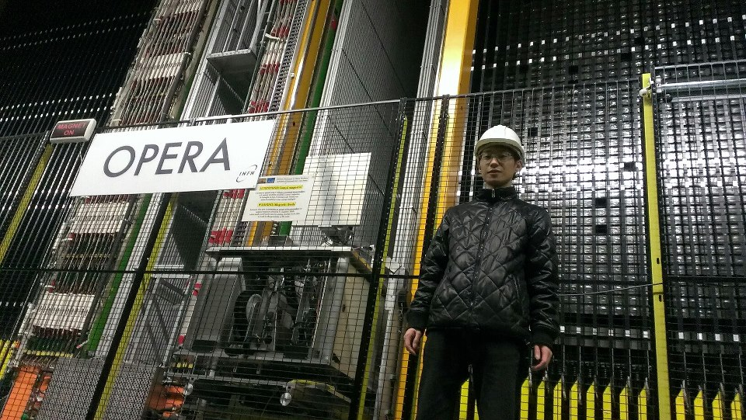
私は何者か
現場主義の科学哲学者 (not physicist!)
23/Jan/2013

Slide 3
科学哲学
認識論 知識の本性・源泉・限界・獲得方法
科学哲学
「科学的説明とは？」
「観察不可能な対象の存在を
信じる理由は？」
「科学と疑似科学を分ける基準は？」

Slide 4
実験の哲学
Hacking(1983)
実験の理論からの独立性
Franklin(1986)
実験の認識論
：実験結果を信じる理由を与える戦略の分析
（キャリブレーション、代替説明の除去、
統計的議論、・・・）
主に文献研究（科学史・論文）
鈴木「見逃されている面があるに違いない」→実験室へ！

Slide 5
「現場主義」
2010年から名古屋大学(F研)・OPERA実験で
フィールドワーク
参与観察（非常に参加的！）
科学者へのインタビュー・議論
研究室会議への出席・発表
学会・ミーティングへの同行
シフト・シフトコントロールの体験的参加

Slide 6
私の関心
研究組織の在り方や科学に関わる人々の判断が知的活動としての科学の質・方向性にどのような影響を与えるのか
→よりよい科学のためにどうあるべきか
結果に至るプロセスを知る必要
外に現れるのは結果だけ
→現場に飛び込む必要

Slide 7
ICEPPシンポジウムと私
17th 「OPERA実験に見る実験の方法論
～認識論的観点から～」
トラブル対処の方法論など
18th 「実験の副産物と実験の連動」
科学の偶然性
（ホームページにスライドあり）
頂いた課題
・OPERA実験以外の調査
・研究の評価システムの開発
・KEKでのセミナー

Slide 8
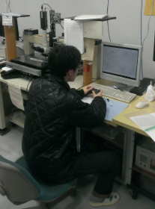
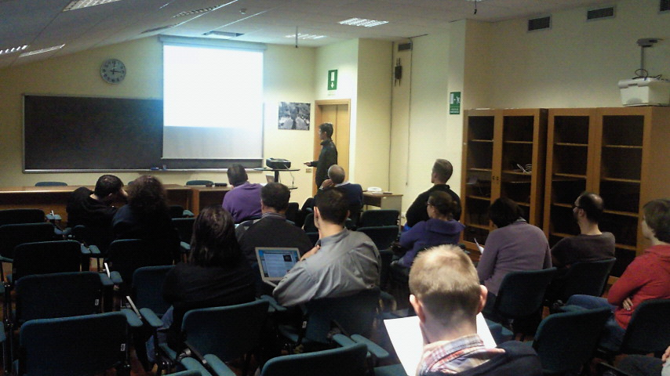
2013年度の活動
OPERAシフトへの没入
実験について内部から理解
ヨーロッパ遠征(2013/1/22-2/7)
LNGS（グランサッソ研究所）→ナポリ→ベルン大学
施設見学、セミナー

Slide 9
今回のテーマ
巨大実験における信頼性の役割
オーサーリストはどうあるべきか

Slide 10
巨大実験における信頼性の役割

Slide 11
巨大実験の構造
認識論的観点からすると・・・
自然
検出器a ← 専門家A
検出器b ← 専門家B
検出器c ← 専門家C
・・・
解析１ ← 専門家A
解析２ ← 専門家D
解析３ ← 専門家E
・・・
＿＿＿＿＿
結果

Slide 12
結果 シグナルorアーティファクト？
箇所多数
専門分業化 その人が問題点を見逃したら・・・
理想的には全パートのクロスチェックが望ましい
しかしそれはリソース（時間、金、マンパワー）の
制約からして非現実的
→どうすべき？（科学者はどうしている？）

Slide 13
Hardwig(1991)
“The Role of Trust in Knowledge”
「人は自分が直接確かめたことについてのみ
知識を有する」とすると、われわれは
自分が知っていると思っていることの
ほとんどを実は知らないということに
→「信頼による知識」を認める必要
どういう条件のとき？

Slide 14
Hardwig(1991)
「信頼による知識」の条件
A B
← ← 自然
「pである」
どういうときにAはpであるということを信じる良い理由を持つ？
Bが満たすべき条件
認知的性格
（まずBが良い理由を持っている必要）
その領域に精通している、注意深い、適切な自己評価
道徳的性格 誠実・正直である

Slide 15
Hardwig(1991)
科学的な知識主張の信頼性という
認識論的問題において道徳的な要素を
考慮に入れなければならない

Slide 16
補強が必要
ただ信頼する以上のことをできるに越したことはない（科学の文脈）
数百人・数千人規模
→Aが注意すべきこと、制度的側面の考察
グループ内における個人の信頼性
→業界全体における実験グループの信頼性

Slide 17
Aが注意すべきこと
数百人・数千人規模
直接知っている人間を増やす
複数の人間で意見を聞く
信頼を超えて
批判的思考
論理が飛躍しているところに説明を要求する
相手の言っていないことを指摘する
言葉で信じずに証拠を要求する

Slide 18
制度的側面の考察
階層システム
縦の関係 指導者による教育・管理
横の関係 同僚同士のコミュニケーション
・理解においてand/or地位的に対等に意見を
言える人間を担当者とは別に一人確保する
・ビデオミーティングに頼らず、
一堂に会し直接話す機会を設ける
CB、SP、PC
コミュニケーションコーディネーター(CC)
コラボレーター同士の円滑なコミュニケーション
（それによる知識の連結）促進に特化した仕事

Slide 19
業界全体におけるグループの信頼性
巨大実験の問題点は外からはなおさら見えない
（その実験のことを一番よく知っているのは
その実験の人）
Peer reviewの限界
再現の困難さ（リソースの制約）
（⇔生物学 データ捏造を見抜けるか？）
それだけにあるところからはそのグループを
信頼せざるを得ない

Slide 20
個人の信頼とのアナロジー
理想的には全実験についての独立の検証が望ましい
しかしそれはリソース（時間、金、マンパワー）
の制約からして非現実的
→どうすべき？
注意点、制度
実験間コミュニケーションの促進
他実験へのraw dataの要求・提供
業界としてこういったことを推進すべきかもしれない
（議論の余地あり）

Slide 21
結論
実験が巨大化し、専門分化が進むほど
実験内においても実験間においても
信頼性の果たす役割が大きくなる
→そのことへの注意・対策が必要
科学的主張の信頼性は科学的方法の厳密さ
によってだけでなく、科学者の内面的規範・
制度的取り組みによっても担保されている

Slide 22
オーサーリストはどうあるべきか
文献多数
鈴木なりのまとめと評価

Slide 23
現行のシステム
・実験に一定の貢献をした人は基本的に全員名前が載る
・アルファベット順
メリット
・平等：すべての個人の貢献がなければ研究が成り立たない
・その事実の認識によってmotivationを高める
問題点
・誰が何にどれだけ貢献しているのかわからない
→個人の業績の評価が困難(credit and blame)
・貢献度に関わらず同じ扱い
→fairnessへの抵触、motivate?
・論文に名前が載るということへの意識（責任感）の低下

Slide 24
代替案
１：貢献種類別システム
２：説明責任システム
（これらは排他的ではない。
代替案３があれば議論しましょう）

Slide 25
代替案１：貢献種類別システム
貢献の種類を明記して名前を載せる
メリット：個人の貢献が適切に反映される
問題点：どの貢献を載せるべきか決定が難しい
建設と解析
シフト、技術提供、資金提供
どの貢献をどれだけ評価するに値すると見なすか
という価値観が絡んでくる

Slide 26
代替案２：説明責任システム
Accountability
内容を外部に対して擁護可能な人の名前だけを載せる
メリット：「著者＝責任の持てる人」という直観に合う
（責任が大きい順に並べるというオプションも）
問題点：「擁護可能」の基準があいまい
条件が厳しいと貢献している人も載らず（専門分業化）、
条件が緩いと現行システムと変わらないことになる

Slide 27
コメント
現行システムを実際に変更するには労力が
かかり難しいかもしれない
しかしコラボレーターたちがより納得のいく
オーサーシステムを各実験が構築する
ことにより、公平な評価・motivation上昇
などのメリットが期待できる
（自覚を促すディスカッションや
さまざまな試みが促されてよい）

Slide 28
おわりに：アンケートにご協力ください！
１．発表についてのコメント
巨大実験における信頼性の役割
オーサーリストはどうあるべきか
その他
２．巨大実験に参加する意義
長期間、ある部分に特化した研究、タフなシフト
それでも参加する価値とは？
→次世代の科学者たちにinformative
ナポリ大学と静岡北高等学校が推進している
高校生のための科学コミュニケーションプロジェクト「科学と学校」
http://scienzaescuola.fisica.unina.it/index.php/home

Slide 29
参考文献
• Birnholtz, Jeremy P. (2006) “What Does it Mean to Be an Author? The Intersection of
Credit, Contribution, and Collaboration in Science”, Journal of the American Society
for Information Science and Technology, 57(13), 1758-70.
• Franklin, A.(1986)The Neglect of Experiment. Cambridge: Cambridge University Press.
―Experiment in Physics. The Stanford encyclopedia of philosophy.
http://plato.stanford.edu/entries/physics-experiment/
•Hacking, I.(1983)Representing and Intervening.
Cambridge : Cambridge University Press.
ハッキング 『表現と介入―ボルヘス的幻想と新ベーコン主義』 産業図書
渡辺博 訳
•Hardwig, John.(1991) “The Role of Trust in Knowledge”, The Journal of Philosophy,
Vol.88, No.12, 693-708.
•Rennie, D., Yank, V., & Emanuel, L. (1997)“When authorship fails: A proposal to make
contributors accountable”, Journal of the American Medical Association, 278(7),
579-585.

Slide 30
ご清聴ありがとうございました

Slide 31
Back up

Slide 32
クロスチェック
独立の方法で、連絡なしに
A B C → D
E B F →
同じ結果 共通部分ミスの可能性
違う結果 少なくともどちらかが間違えている
どちらが間違えている？
どこに間違いがある？
再現性：同じ方法

Slide 33
実験グループにとって信頼性が重要になってくる
他グループへの厳しい目線は
（単に政治的駆け引きとしてではなく）
科学の質を担保するための合理的システム
として考えることができる

Slide 34
認識論的観点から
決定実験の不可能性
（反証主義にとって問題）
補助仮説
検出器

Slide 35
American Mathematical Society
2004 Statement
The Culture of Research and Scholarship in Mathematics:
Joint Research and Its Publication
“The culture of joint research and its publication differs among disciplines, and this essay is meant to explain that culture for mathematics.
In most areas of mathematics, joint research is a sharing of ideas and skills that cannot be attributed to the individuals separately. The roles of researchers are seldom differentiated (in the way they are in laboratory sciences, for example). Determining which person contributed which ideas is often meaningless because the ideas grow from complex discussions among all partners. ・・・Joint work in mathematics almost always involves a small number of researchers contributing equally to a research project.
For this reason, mathematicians traditionally list authors on joint papers in alphabetical order.”

Slide 36
コミュニケーションコーディネーター
仕事
動いていないところをつつく
共同の呼びかけ
紛争解決
適性
personality、各ラボ精通、中立性

Slide 37
哲学の方法
さまざまな科学者と議論し多様な視点を得る
個々の事象の背景にある構造を分析
マルチエージェントシミュレーション

Slide 38
Composition
Master
Constitution
科学者倫理
Velocity

